Slide 1
WPF-XAML
Wilfart Emmanuel
Programmation C#
3^{ième} informatique

Slide 2
Introduction
WindowsForms et WPF
WPF est présenté comme le successeur des WindowsForms pour en combler certaines lacunes. En voici les améliorations
Unification de l'interface utilisateur, des documents et médias.
Moteur de rendu de vue vectoriel. Principalement intéressant dans le cas des problèmes d'accessibilités par exemple pour les mal voyants. (utilisation d'une loupe sans perte de qualité et de déformation)
WPF utilise le GPU pour l'ensemble des calculs nécessaires pour afficher l'interface utilisateur
L'unité de mesure en WPF n'est pas le pixel mais l'unité logique (1/96 de pouce). Si nous augmentons la résolution de l'écran, l'interface utilisateur garde la même taille)
WPF sépare la partie visuelle de l'interface utilisateur (définie grace au langage XAML) du comportement associé au code. L'interface est personnailisable grâce à des templates ( identique au CSS de l'HTML)
Le double modèle de programmation existe malgré tout pour l'aspect visuel: soit via le langage XAML dans un fichier séparé, soit grace au code .NET

Slide 3
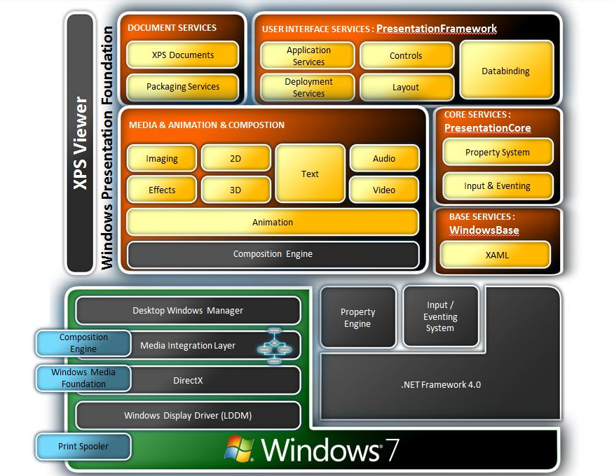
Introduction

Slide 4

Introduction
Présentation de XAML
XAML est l'acronyme d' Extensible Avalon Markup Language devenu ensuite Extensible Application Markup Language.
XAML est prononcé "zammel".
Tout comme XML, XAML est un langage de balises pour la programmation d'applications déclaratives.
<Button>
<Button.Height>50</Button.Height>
<Button.Content>Valider</Button.Content>
<Button.Width>150</Button.Width>
</Button>

Slide 5
Introduction
Présentation de XAML
Le code XAML suivant donne le même résultat
<Button Height="30" Width="90" Content="Valider">
</Button>
Les différentes propriétés associées à un objet (par exemple le bouton dans notre cas) peuvent être accédées par le biais d'éléments XML ou d'attributs.
Un fichier XAML est avant tout un fichier XML.
Il ne peut être codé qu'en UTF-8, UTF-16 ou ASCII
Il comprend au minimum deux espaces de noms qui peuvent être
xmlns="http://schemas.microsoft.com/winfx/2006/xaml/presentation"
Espace de noms de WFP
xmlns:x="http://schemas.microsoft.com/winfx/2006/xaml"
Espace de noms de XAML (préfixé par x)

Slide 6
Introduction
Présentation de XAML
<Window xmlns="http://schemas.microsoft.com/winfx/2006/xaml/presentation"
xmlns:x="http://schemas.microsoft.com/winfx/2006/xaml">
<Button Height="30" Width="90" Content="Valider">
</Button>
</Window>
Pour pouvoir faire en sorte que du code puisse interagir avec les objets définis dans le fichier XAML mais aussi que l'on puisse employer une classe définie dans le code dans un fichier XAML, il faut associer son espace de noms CLR à un espace de nom XML
<Window xmlns="http://schemas.microsoft.com/winfx/2006/xaml/presentation"
xmlns:x="http://schemas.microsoft.com/winfx/2006/xaml"
xmlns:local="clr-namespace:WpfApplication2" >

Slide 7
Introduction
Présentation de XAML
xmlns:local="clr-namespace:WpfApplication2; assembly=WpfApplication2"
clr-namespace permet d'indiquer quel espace de nom CLR nous souhaitons faire correspondre à l'espace de noms XML défini via le préfixe local
assembly sert à indiquer l'assemblage dans lequel se trouve les classes utilisables dans le code XAML. Si l'assemblage porte le même nom que l'espace de noms défini dans le clr-namespace, il peut être homis
x:Class="WpfApplication2.MainWindow"
La syntaxe précédente permet d'associer des classes partielles entre elles. Dans notre cas, l'objet Window du fichier XAML sera associé à l'objet MainWindow de notre code Csharp

Slide 8
Introduction
XAML ou code
Nous reprenons l'ajout d'un bouton sous une forme déclarative dans un fichier XAML et le même ajout effectué uniquement avec du code CSharp
<Canvas>
<Button Height="30" Width="90" Canvas.Left="25" Canvas.Top="25" Content="Valider"/>
</Canvas>
Canvas m_canvas = new Canvas();
Button m_button = new Button();
m_button.Width = 90;
m_button.Height = 25;
m_button.Content = "Valider";
this.Content = m_canvas;
m_canvas.Children.Add(m_button);
Canvas.SetLeft(m_button, 25);
Canvas.SetTop(m_button, 25);

Slide 9
Introduction
Conversion de type implicite
Reprenons le code précédent ainsi que le fichier XAML. Analysons l'initialisation d'une des propriétés, soit la propriété Width
<Button Height="30" Width="90" Canvas.Left="25" Canvas.Top="25" Content="Valider"/>
Button m_button = new Button();
m_button.Width = 90;
Au niveau code, nous remarquons que la largeur du bouton est en réalité un double tandis que dans le fichier XAML, l'initialisation se base sur une chaîne de caractères (comme toutes les autres propriétés)
WPF intègre de façon native pour les types simples, des mécanismes de conversion implicite. Nous verons par la suite comment implémenter nos propres classes de conversion héritant de la classe TypeConverter

Slide 10
Les contrôles de placement
Introduction
Pour utiliser les différents contrôles, il est nécessaire de les positionner sur l'interface graphique. C'est la raison d'exister des contrôles de placement dont voici la liste
    Canvas Panel
    Stack Panel
    Dock Panel
    Wrap Panel
    Grid Panel

Slide 11
Les contrôles de placement
Le contrôle Canvas
Les éléments enfants sont positionnés en utilisant des coordonnées explicites. Les coordonnées peuvent être définis par rapport à un côté du panneau en utilisant les propriétés attachées Canvas.Left, Canvas.Top, Canvas.Bottom et Canvas.Right.
<Canvas>
<Button Height="30" Width="90" Canvas.Left="25" Canvas.Top="25" Content="Valider"/>
</Canvas>
Il est déconseillé d'utiliser des positionnements fixes en WPF pour les contrôles d'interface utilisateur. Ce contrôle sera donc principalement utilisé pour les représentations graphiques en 2D

Slide 12
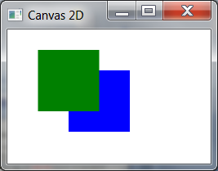
Les contrôles de placement
Le contrôle Canvas
<Canvas>
<Rectangle Fill="Green" Width="60" Height="60" Canvas.Left="30" Canvas.Top="20"
Canvas.ZIndex="1"/>
<Rectangle Fill="Blue" Width="60" Height="60" Canvas.Left="60" Canvas.Top="40"/>
</Canvas>

Slide 13
Les contrôles de placement
Le contrôle StackPanel
Le stackpanel permet d'empliler les éléments enfant les uns en dessous des autres ou les uns à côté des autres suivant l'orientation qui aura été définie
Exemple d'empilement horizontal
<StackPanel Margin="10" Orientation="Horizontal">
<Button Height="20" Content="OK" MinWidth="50"></Button>
<Button Height="20" Content="Cancel" MinWidth="100" Margin="5,0,0,0"></Button>
</StackPanel>
Nous aurions pu définir une taille fixe pour les boutons ainsi qu'une position fixe. Dans la gestion de la taille des polices et le choix éventuel d'une autre langue, celà peut poser un problème.

Slide 14
Les contrôles de placement
Le contrôle StackPanel
<StackPanel Orientation="Vertical">
<Border BorderThickness="2" BorderBrush="Blue" Margin="1">
<StackPanel Margin="10" Orientation="Horizontal">
<Image Width="100" Source="C:\images\photo.jpg"></Image>
<Label VerticalAlignment="Center" FontSize="20">Dubart François</Label>
</StackPanel>
</Border>
<Border BorderThickness="2" BorderBrush="Blue" Margin="1">
<StackPanel Margin="10" Orientation="Horizontal">
<Image Width="100" Source="C:\images\photo.jpg"></Image>
<Label VerticalAlignment="Center" FontSize="20">Dujardin Eric</Label>
</StackPanel>
</Border>
</StackPanel>

Slide 15
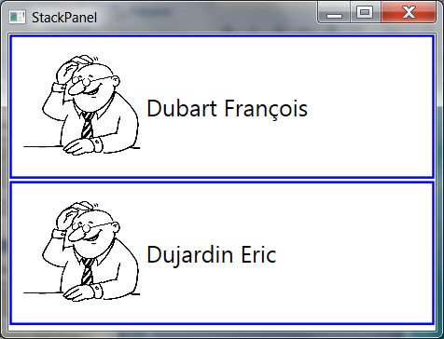
Les contrôles de placement
Le contrôle StackPanel

Slide 16
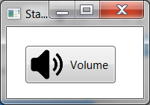
Les contrôles de placement
Le contrôle StackPanel
<Canvas Margin="20">
<Button Height="40" MinWidth="60">
<StackPanel Orientation="Horizontal">
<Image Width="40" Source="c:\images\volume.png"/>
<Label VerticalAlignment="Center" Content="Volume" />
</StackPanel>
</Button>
</Canvas>

Slide 17


Les contrôles de placement
Canvas vs StackPanel
<Canvas>
<Button Height="20" Width="30" Content="OK" Canvas.Left="10"></Button>
<Button Height="20" Width="50" Content="Cancel" Canvas.Left="60"></Button>
</Canvas>
<Canvas>
<Button Height="20" Width="30" Content="OK" Canvas.Left="10"></Button>
<Button Height="20" Width="50" Content="Cancel" Canvas.Left="60"></Button>
</Canvas>
Il faudra tenir compte de la taille du texte pour éviter les troncature et si on fixe une largeur minimale, un positionnement ad-hoc pour éviter les chevauchements

Slide 18
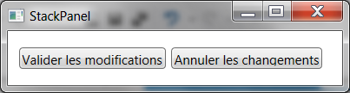

Les contrôles de placement
Canvas vs StackPanel

Slide 19
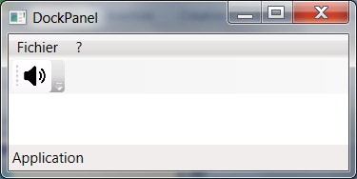
Les contrôles de placement
DockPanel (panneau d'ancrage)
Ce contrôle permet d'ancrer facilement un élément enfant sur la gauche, la droite, le dessus, le dessous ou le centre du panneau. Le bord d'ancrage est renseigné en utilisant la propriété attachée correspondante (ex: DockPanel.left)
Pour ancrer un élément enfant au centre, il doit être le dernier et la propriété LastChildFill doit être positionnée à true. Cette ressource est très utile pour possitionner le menu, la barre d'état...

Slide 20
Les contrôles de placement
DockPanel (panneau d'ancrage)
<DockPanel LastChildFill="False">
<Menu DockPanel.Dock="Top">
<MenuItem Header="Fichier">
<MenuItem Header="Ouvrir" />
</MenuItem>
</Menu>
<ToolBarTray DockPanel.Dock="Top"> <ToolBar>
<Button>
<Image Source="c:\images\volume.png" Height="18"></Image>
</Button>
</ToolBar> </ToolBarTray>
<StatusBar DockPanel.Dock="Bottom">
<StatusBarItem>
<TextBlock>Application</TextBlock>
</StatusBarItem>
</StatusBar>
</DockPanel>

Slide 21
Les contrôles de placement
DockPanel (panneau d'ancrage)
<DockPanel LastChildFill="False">
<Menu DockPanel.Dock="Top"><Menu>
<ToolBarTray DockPanel.Dock="Top"></ToolBarTray>
<StatusBar DockPanel.Dock="Bottom"></StatusBar>
</DockPanel>
Il est possible de placer plusieurs éléments d'un même côté en utilisant la même valeur d'ancrage à la propriété.
Comme la StatusBar est le dernier enfant, il risque d'occuper tout le reste du panel parent. Pour éviter celà, il suffit de définir la propriété LastChildFill à False

Slide 22
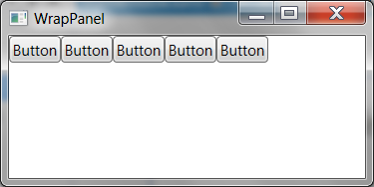
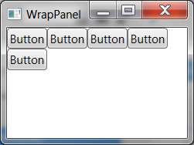
Les contrôles de placement
WrapPanel
Le WrapPanel est similaire au StackPanel à l'exception que les éléments enfants ne seront tous placés sur une seul ligne (et éventuellement tronqués si la place n'est pas suffisante comme pour le StackPanel) mais un retour à la ligne suivante sera utilisé.
<WrapPanel Orientation="Horizontal">
<Button Content="Button" /> <Button Content="Button" />
<Button Content="Button" /> <Button Content="Button" />
<Button Content="Button" />
</WrapPanel>

Slide 23
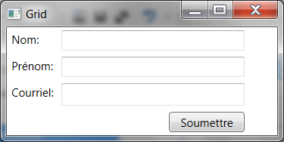
Les contrôles de placement
Grid
Comme son nom l'indique, il s'agit d'un tableau composé de lignes et de colonnes. Avant d'utiliser ce contrôle, il faut déclarer les lignes et colonnes qui le compose.
Par défaut, une grille possède une ligne et une colonne
Le placement d'un élément dans une des cases de la grille sera réalisé en utilisant les propriétés attachées.
<Label Grid.Row="0" Grid.Column="0" Content="Nom:"/>

Slide 24
Les contrôles de placement
Grid - Déclaration de la grille
<Grid><Grid.RowDefinitions>
<RowDefinition Height="Auto" />
<RowDefinition Height="Auto" />
<RowDefinition Height="*" />
<RowDefinition Height="28" /></Grid.RowDefinitions> <Grid.ColumnDefinitions>
<ColumnDefinition Width="Auto" />
<ColumnDefinition Width="200" /></Grid.ColumnDefinitions>
Grid>
Dans notre exemple, la grille possède 4 lignes et deux colonnes que nous pouvons dimensionner

Slide 25
Les contrôles de placement
Grid
<Grid><Grid.RowDefinitions>
<RowDefinition Height="Auto" />
<RowDefinition Height="Auto" />
<RowDefinition Height="*" />
<RowDefinition Height="28" /></Grid.RowDefinitions> <Grid.ColumnDefinitions>
La taille peut être spécifiée en utilisant une valeur fixe (DPI), la valeur Auto qui permet de définir que la dimension doit s'adapter au contenu, la valeur * qui correspond au reste de place disponible après avoir géré les valeurs fixes et Auto

Slide 26
Les contrôles de placement
Grid - Insertion des éléments
<Grid><Grid.RowDefinitions>
<!-- déclaration des lignes -->
</Grid.RowDefinitions> <Grid.ColumnDefinitions>
<!- -déclaration des colonnes -->
</Grid.ColumnDefinitions>
<Label Grid.Row="0" Grid.Column="0" Content="Nom:"/>
<Label Grid.Row="1" Grid.Column="0" Content="Prénom:"/>
<Label Grid.Row="2" Grid.Column="0" Content="Courriel:"/>
<TextBox Grid.Column="1" Grid.Row="0" Margin="3" />
<TextBox Grid.Column="1" Grid.Row="1" Margin="3" />
<TextBox Grid.Column="1" Grid.Row="2" Margin="3" />
<Button Grid.Column="1" Grid.Row="3" HorizontalAlignment="Right"
MinWidth="80" Margin="3" Content="Soumettre" /></Grid>
Tout élément dans une cellule peut être aligné verticalement et horitalement.
<Button Grid.Column="1" Grid.Row="3" HorizontalAlignment="Right">

Slide 27
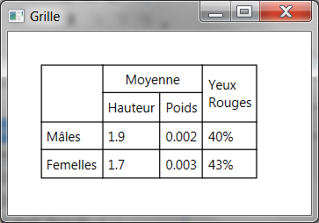
Les contrôles de placement
Grid - mise en forme
Le regroupement de cellules entre elles s'effectue en utilisant les propriétés attachées Grid.RowSpan et Grid.ColumnSpan
<Label HorizontalAlignment="Center" Grid.Row="0" Grid.Column="1" Grid.ColumnSpan="2">Moyenne</Label>
Le quadrillage est réalisé en utilisant l'élément <border>
<Border BorderBrush="Black" BorderThickness="1,0,1,0" Grid.Row="0" Grid.Column="1" Grid.ColumnSpan="2" Grid.RowSpan="4"></Border>

Slide 28
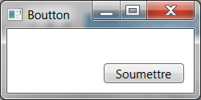
Les contrôles de base
Le bouton - xaml
<Grid>
<Button HorizontalAlignment="Right" VerticalAlignment="Bottom" MinWidth="80" Height="20" Margin="10" Content="Soumettre" />
</Grid>

Slide 29
Les contrôles de base
Le bouton - code Csharp
Button bt = new Button();
bt.Content="Soumettre";
bt.HorizontalAlignment=HorizontalAlignment.Right;
bt.VerticalAlignment=VerticalAlignment.Bottom;
bt.MinWidth=80;
bt.Height=20;
bt.Margin= new Thickness(10);
this.Grd1.Children.Add(bt);

Slide 30
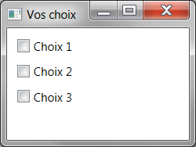
Les contrôles de base
la case à cocher - xaml
<StackPanel>
<CheckBox Margin="10,10,0,0" Content="Choix 1"/>
<CheckBox Margin="10,10,0,0" Content="Choix 2"/>
<CheckBox Margin="10,10,0,0" Content="Choix 3"/>
</StackPanel>

Slide 31
Les contrôles de base
la case à cocher - code Csharp
CheckBox cb = new CheckBox();
cb.Content = "Choix1";
cb.Margin = new Thickness(10, 10, 0, 0);
this.Stp1.Children.Add(cb);
cb = new CheckBox();
cb.Content = "Choix2";
cb.Margin = new Thickness(10, 10, 0, 0);
this.Stp1.Children.Add(cb);
cb = new CheckBox();
cb.Content = "Choix3";
cb.Margin = new Thickness(10, 10, 0, 0);
this.Stp1.Children.Add(cb);

Slide 32
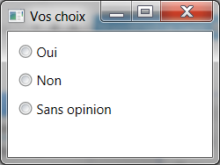
Les contrôles de base
le bouton radio - xaml
<StackPanel>
<RadioButton GroupName="grp1" Margin="10,10,0,0" Content="Oui"/>
<RadioButton GroupName="grp1" Margin="10,10,0,0" Content="Non"/>
<RadioButton GroupName="grp1" Margin="10,10,0,0" Content="Sans opinion"/>
</StackPanel>

Slide 33
Les contrôles de base
le bouton radio - code csharp
RadioButton rb = new RadioButton();
rb.Content = "Oui";
rb.Margin = new Thickness(10, 10, 0, 0);
rb.GroupName = "grp1";
this.Stp1.Children.Add(rb);
rb = new RadioButton();
rb.Content = "Non";
rb.Margin = new Thickness(10, 10, 0, 0);
rb.GroupName = "grp1";
this.Stp1.Children.Add(rb);
rb = new RadioButton();
rb.Content = "Sans opinion";
rb.Margin = new Thickness(10, 10, 0, 0);
rb.GroupName = "grp1";
this.Stp1.Children.Add(rb);

Slide 34
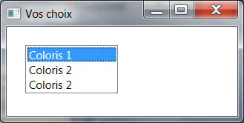
Les contrôles de base
la listbox simple - xaml
<StackPanel Name="Stp1">
<ListBox HorizontalAlignment="Left" SelectionMode="Single" Margin="20" Width="100">
<ListBoxItem Content="Coloris 1" IsSelected="True" />
<ListBoxItem Content="Coloris 2" />
<ListBoxItem Content="Coloris 2" />
</ListBox>
</StackPanel>

Slide 35
Les contrôles de base
la listbox simple - code Csharp
ListBox lb = new ListBox();
lb.SelectionMode = SelectionMode.Single;
lb.HorizontalAlignment = HorizontalAlignment.Left;
lb.Width = 100;
lb.Margin = new Thickness(20);
ListBoxItem lbi = new ListBoxItem();
lbi.Content = "Coloris 1";
lbi.IsSelected = true;
lb.Items.Add(lbi);
lbi = new ListBoxItem();
lbi.Content = "Coloris 2";
lb.Items.Add(lbi);
lbi = new ListBoxItem();
lbi.Content = "Coloris 3";
lb.Items.Add(lbi);
this.Stp1.Children.Add(lb);

Slide 36
Les contrôles de base
la listbox complexe
<ListBox HorizontalAlignment="Left" SelectionMode="Single" Margin="20" Width="100">
<ListBoxItem IsSelected="True">
<StackPanel Orientation="Horizontal">
<Rectangle Width="10" Height="10" Fill="Red" />
<Label>Rouge</Label> </StackPanel></ListBoxItem>
<ListBoxItem >
<StackPanel Orientation="Horizontal">
<Rectangle Width="10" Height="10" Fill="Blue" />
<Label>Bleu</Label> </StackPanel></ListBoxItem>
<StackPanel Orientation="Horizontal">
<Rectangle Width="10" Height="10" Fill="Green" />
<Label>Vert</Label></StackPanel><ListBoxItem>
</ListBoxItem>
</ListBox>

Slide 37
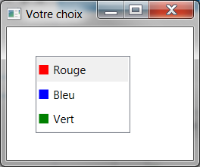
Les contrôles de base
la listbox complexe

Slide 38
Les contrôles de base
la combobox - xaml
<StackPanel Name="Stp1">
<ComboBox HorizontalAlignment="Left" Margin="30" Width="100">
<ComboBoxItem IsSelected="True">
<StackPanel Orientation="Horizontal">
<Rectangle Width="10" Height="10" Fill="Red" />
<Label>Rouge</Label></StackPanel></ComboBoxItem>
<ComboBoxItem >
<StackPanel Orientation="Horizontal">
<Rectangle Width="10" Height="10" Fill="Blue" />
<Label>Bleu</Label></StackPanel></ComboBoxItem>
<StackPanel Orientation="Horizontal">
<Rectangle Width="10" Height="10" Fill="Green" />
<Label>Vert</Label></StackPanel>
<ComboBoxItem>
</ComboBoxItem>
</ComboBox>
</StackPanel>

Slide 39
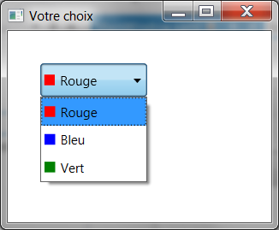
Les contrôles de base
la combobox - xaml

Slide 40
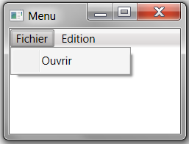
Les contrôles de base
le menu
<DockPanel LastChildFill="False">
<Menu DockPanel.Dock="Top">
<MenuItem Header="Fichier">
<MenuItem Header="Ouvrir" />
</MenuItem>
<MenuItem Header="Edition"/>
</Menu>
</DockPanel>

Slide 41
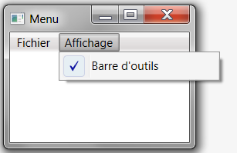
Les contrôles de base
le menu - Item à cocher
<MenuItem Header="Affichage">
<MenuItem Header="Barre d'outils" IsCheckable="True"/>
</MenuItem>

Slide 42
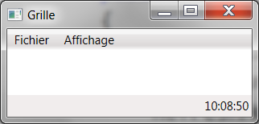
Les contrôles de base
la barre d'état
<StatusBar DockPanel.Dock="Bottom">
<StatusBarItem HorizontalAlignment="Right">
<TextBlock Name="heure">12:12:12</TextBlock>
</StatusBarItem>
</StatusBar>
Name="heure" permettra de pouvoir interagir avec le contenu de la TextBlock du côté code Csharp

Slide 43
Les contrôles de base
la barre d'état - mise à jour Csharp
public Timer RefreshHour;
public MainWindow() {
InitializeComponent();
this.heure.Text = DateTime.Now.ToString("HH:MM:ss");
RefreshHour = new Timer(1000);
RefreshHour.Elapsed += RefreshHour_Elapsed;
RefreshHour.Enabled = true;
RefreshHour.Start(); }
void RefreshHour_Elapsed(object sender, ElapsedEventArgs e){
this.Dispatcher.BeginInvoke(new Action(() => { this.heure.Text = DateTime.Now.ToString("HH:MM:ss"); })); }
La mise à jour doit s'effectuer à partir du thread qui gère l'affichage et pas à partir du thread sous lequel s'exécute la méthode liée au timer

Slide 44
Les routed events
Introduction
Nous venons de voir comment créer une interface utilisateur. La programmation Windows étant toujours de la programmation événementielle, nous allons aborder maintenant les RoutedEvents
Nous retrouvons trois stratégies de routage :
Direct Events
Bubbling Events
Tunneling Events

Slide 45
Les routed events
DirectEvents
Le direct event est l’évènement standard que l'on retrouve en programmation WindowsForms. Seuls les gestionnaires liés à ce contrôle sont déclenchés.
Un exemple simple est le clic sur un bouton. Le gestionnaire est placé directement dans le controle pour lequel une gestion de l'événement doit être géré
<Button Name="BtSave" Content="Enregistrer" Click="BtSave_Click"></Button>
Dans le code, nous aurons alors
private void BtSave_Click(object sender, RoutedEventArgs e){
MessageBox.Show("Données enregistrées");
}

Slide 46
Les routed events
Attached Events
Les Attached Events sont avant toute chose des Routed Events. Le gestionnaire n'est pas associé au contrôle lui même mais à un des contrôles parent ou enfant.
Nous retrouvons déjà la notion de propagation dans ce type d'événements.
Reprenons notre exemple précédent et plaçons un événement attaché dans le contrôle parent.
<Canvas Button.Click="Canvas_Click">
<Button Name="BtSave" Content="Enregistrer" Click="BtSave_Click"></Button>
</Canvas>
Au niveau du code Csharp, nous retrouvons les méthodes suivantes
private void BtSave_Click(object sender, RoutedEventArgs e){
MessageBox.Show("Evenement au niveau du bouton");}
private void Canvas_Click(object sender, RoutedEventArgs e){
MessageBox.Show("Evenement au niveau du canvas");}

Slide 47
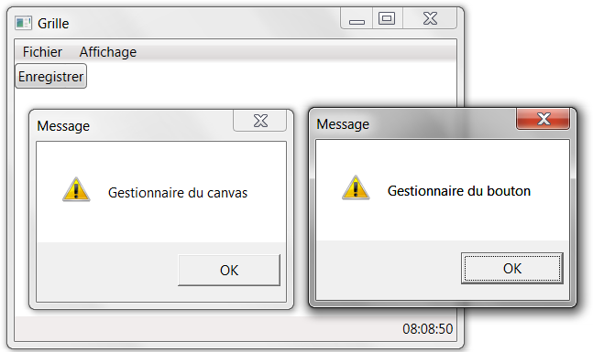
Les routed events
Attached Events
Un clic sur le Canvas Panel ne provoque aucun affichage, ce qui diffère l'événement des événements de type bubbling, tandis que le clic sur le bouton sera propagé.

Slide 48
Les routed events
Attached Events
Il est possible d'indiquer dans un des gestionnaire que l'on a pris la main et que l'événement ne doit donc plus être propagé.
private void BtSave_Click(object sender, RoutedEventArgs e){
MessageBox.Show("Evenement au niveau du bouton");
e.Handled=true; }
private void Canvas_Click(object sender, RoutedEventArgs e){
MessageBox.Show("Evenement au niveau du canvas");}

Slide 49
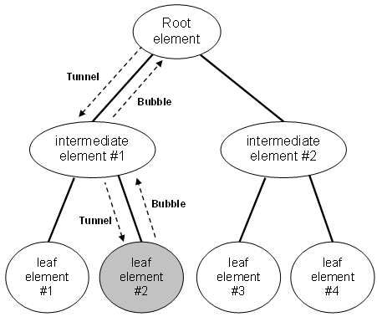
Les routed events
bubbling or Tunneling Events
La propagation des événements peut se réaliser de façon ascendante ou descendante dans l'arbre visuel des contrôles.

Slide 50
Les routed events
bubbling or Tunneling Events
Pour les événements existants, une convention de nom existe, les événements de type tunneling seront préfixés par le mot Preview.
Exemple:
MouseLeftButtonDown est l'événement de type bubbling.
PreviewMouseLeftButtonDown est l'événement de type tunneling.
Tous les événements routés n'ont pas un événement associé de type tunneling.
Certains événements ne sont ni de type tunneling, ni de type bubbling. Ils sont alors de type directe.
Dans notre exemple précédent, l'événement Click n'existe pas sur le Canvas panel. C'est un événement de type DirectEvent.

Slide 51
Les routed events
Tunneling Events
<Border BorderThickness="1,1,1,1" BorderBrush="Black" >
<Canvas Background="White" PreviewMouseLeftButtonDown="Canvas_PreviewMouseLeftButtonDown">
<TextBlock PreviewMouseLeftButtonDown="TextBlock_PreviewMouseLeftButtonDown">
Cliquer ICI</TextBlock></Canvas></Border>
Les deux événements sont identiques au niveau du parent et de l'enfant. Nous retrouvons le préfixe Preview indiquant que l'événement est de type TunnelingEvent (du parent vers l'enfant)

Slide 52
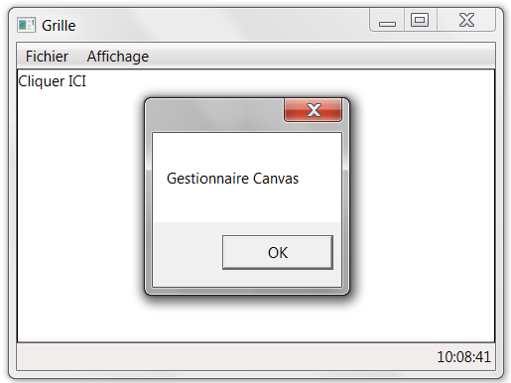
Les routed events
Tunneling Events
Si on clique sur le contrôle TextBlock, le premier gestionnaire appelé est le gestionnaire du Canvas, puis celui du contrôle TextBlock. La propagation va bien du parent vers l'enfant

Slide 53
Les routed events
Bubbling Events
<Border BorderThickness="1,1,1,1" BorderBrush="Black" >
<Canvas Background="White" MouseLeftButtonDown="Canvas_MouseLeftButtonDown">
<TextBlock MouseLeftButtonDown="TextBlock_MouseLeftButtonDown">
Cliquer ICI</TextBlock></Canvas></Border>
Les deux événements sont identiques au niveau du parent et de l'enfant. Le nom de l'événement n'ets pas préfixé ce qui nous permet d'en déduire qu'il s'agit d'un BubblingEvent

Slide 54
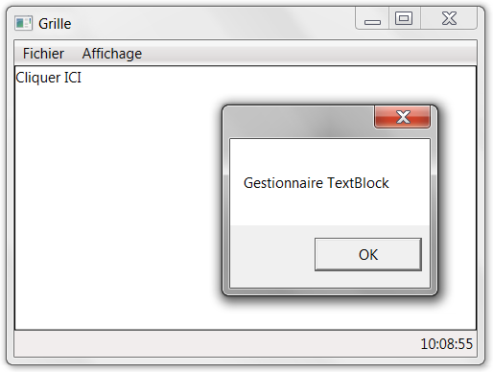
Les routed events
Bubbling Events
Si on clique sur le contrôle TextBlock, le premier gestionnaire appelé est le gestionnaire du contrôle TextBlock, puis celui du Canvas. La propagation va bien de l'enfant vers le parent.

Slide 55
Les routed events
RoutedEventArgs
Handled : Indique si l’event à été traité ou non.
Source : Renvoie l’objet à l’origine de l’évènement.
OriginalSource : Comme la propriété Source , OriginalSource renvoie l’objet qui a déclenché l’évènement. Dans la plupart des cas OriginalSource sera égale à Source, mais dans le cas de contrôle composé l’objet sera différent.
RoutedEvent : Retourne l’objet RoutedEvent de l’évènement qui vient d’être déclenché.

Slide 56
Les routed events
La classe EventManager
Cette classe est une classe static qui gère l’ensemble des RoutedEvents WPF.
Quelques propriétés intéressantes :
GetRoutedEvents : Renvoie un tableau contenant tous les RoutedEvents inscrit dans l’application.
GetRoutedEventsForOwner : Renvoie un tableau contenant tous les RoutedEvents enregistrés pour un élément spécifique.
RegisterRoutedEvent : Enregistre une instance d’objet d’un évènement.

Slide 57
Les routed events
Création d'un RoutedEvent
Nous allons envisager une progressbar personnalisée où il sera possible de gérer un nouvel événement lié au dépassement d'un seuil d'alerte fixé par une nouvelle propriété.
La première démarche est de créer une nouvelle classe CustomProgressBar héritant de la classe existante ProgressBar.
public class CustomProgressBar : ProgressBar { }
Nous ajouterons dans le fichier XAML, un alias vers l'espace de nom CLR
xmlns:custom="clr-namespace:WpfApplication2"
Il est alors possible d'ajouter un objet de type CustomProgressBar dans le fichier XAML
<custom:CustomProgressBar Height="22" Width="146" x:Name="Pgb"></custom:CustomProgressBar>

Slide 58
Les routed events
Création d'un RoutedEvent
Nous ajoutons une propriété dans la classe qui sera alors accessible au niveau XAML. Cette propriété permettra de définir le niveau d'alerte.
public double AlertLevel { get; set; }
<custom:CustomProgressBar AlertLevel="5" Height="22" Width="146" x:Name="Pgb"></custom:CustomProgressBar>
Nous pouvons maintenant mettre en place notre événement personnalisé. Nous allons dans une première démarche choisir un nom à donner à l'événement, soit l'événement Alert. Dans la classe, nous devons ajouter le membre static suivant:
public static readonly RoutedEvent AlertEvent = EventManager.RegisterRoutedEvent("Alert", RoutingStrategy.Bubble, typeof(RoutedEventHandler), typeof(CustomProgressBar));
Par convention, le nom du membre est [NomEvenement]Event

Slide 59
Les routed events
Création d'un RoutedEvent
Une fois un événement déclenché, il devient nécessaire de s'y abonner ou de se désabonner. Une technique de facilité consiste à définir un événement CLR qui s'en chargera et qui nous permettra de le réaliser dans le code
public event RoutedEventHandler Alert {
add {
this.AddHandler(CustomProgressBar.AlertEvent, value); }
remove {
this.RemoveHandler(CustomProgressBar.AlertEvent, value); } }
<custom:CustomProgressBar AlertLevel="5" Height="22" Width="146" x:Name="Pgb"></custom:CustomProgressBar>
this.Pgb.Alert += Pgb_Alert;
void Pgb_Alert(object sender, RoutedEventArgs e) {
throw new NotImplementedException(); }

Slide 60
Les routed events
Création d'un RoutedEvent
Une autre technique consiste à le réaliser dans le code XAML lui-même
<custom:CustomProgressBar Alert="ShowAlert" AlertLevel="5" Height="22" Width="146" x:Name="Pgb"></custom:CustomProgressBar>
private void ShowAlert(object sender, RoutedEventArgs e)
{
MessageBox.Show("Alert");
}
Les créations d'événements seront de nouveau abordées dans le cadre des créations de contrôles utilisateur.

Slide 61
Les commandes
Introduction
Les commandes représentent une alternative aux événements. Un événement est un membre d'une classe et lui est intimement lié.
Une commande est un objet statique, ce qui est très utile dans le cadre de la gestion d'événements ayant une fonctionnalité identique quel que soit le contrôle auquel elle sera associée. (Ex: la gestion du copier/coller). Une commande sera associée à un gestionnaire
Une commande peut être active ou pas au travers de l'utilisation d'une méthode retournant un booléen
WPF propose en standard de nombreuses commandes regroupées dans différentes classes.
ApplicationCommands
ComponentCommands
NavigationCommands
MediaCommands
EditingCommands

Slide 62
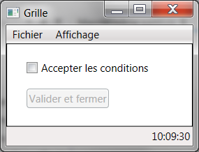
Les commandes
Utilisation
Pour utiliser une commande, il faut au préalable l'enregistrer auprès du gestionnaire de commande. Nous pouvons réaliser cette opération au niveau code Csharp ou au niveau XAML. Imaginons un bouton permettant de valider les données sur un formulaire en ayant accepter les conditions générales au préalable.

Slide 63
Les commandes
Utilisation
<Window.CommandBindings>
<CommandBinding Command="ApplicationCommands.Close"
Executed="CloseCommandExecute"
CanExecute="CloseCommandCanExecute"/>
</Window.CommandBindings>
CommandBinding cmdBind = new CommandBinding();
cmdBind.Command = ApplicationCommands.Close;
cmdBind.Executed += new ExecutedRoutedEventHandler(CloseCommandExecute);
this.CommandBindings.Add(cmdBind);
Nous implémentons maintenant les deux méthodes CloseCommandExecute et CloseCommandCanExecute

Slide 64
Les commandes
Utilisation
<Button Command="ApplicationCommands.Close" Content="Valider et fermer" Canvas.Left="22" Canvas.Top="51"/>
<CheckBox Name="Accept" Content="Accepter les conditions" Canvas.Left="22" Canvas.Top="19" Width="145"/>
private void CloseCommandCanExecute(object sender, CanExecuteRoutedEventArgs e) {
if (this.Accept != null) {
e.CanExecute = (bool)this.Accept.IsChecked; } }
e.CanExecute = (bool)this.Accept.IsChecked; Le bouton sera en grisé si la checkbox d'acceptation des conditions n'est pas cochée.
private void CloseCommandExecute(object sender, ExecutedRoutedEventArgs e) {
this.Close(); }

Slide 65
Les commandes
Utilisation
Les commandes en WPF peuvent être divisées en quatre principes
Command — correspondant à l'action à exécuter
Command source — correspondant à l'objet qui invoque la commande
Command target — l'objet sur lequel la commande sera exécutée
Command binding — l'objet qui va associer la logique de la commande à la commande elle-même

Slide 66
Les commandes
CommandTarget
Dans l'exemple précédent, nous avons mis en place une méthode pour permettre juste la fermeture du formulaire. Les commandes sont en effet par défaut envoyées vers le contrôle ayant le focus, dans notre cas le bouton.
Nous pouvons envoyer la commande vers le formulaire en utilisant lea propriété CommandTarget. Comme par défaut la fenêtre principale n'intègre pas la gestion des commandes, nous allons l'implémenter.
Dans le constructeur de la classe MainWindow, nous placerons le code suivant
CommandManager.RegisterClassCommandBinding(typeof(MainWindow), new CommandBinding(ApplicationCommands.Close, CloseApplicationExecuted, CloseApplicationCanExecute));

Slide 67
Les commandes
CommandTarget
Nous implémentons les méthodes CloseApplicationExecuted et CloseApplicationCanExecute
private void CloseApplicationCanExecute(object sender, CanExecuteRoutedEventArgs e) {
if (this.Accept != null)
{
e.CanExecute = (bool)this.Accept.IsChecked;
} }
private void CloseApplicationExecuted(object sender, ExecutedRoutedEventArgs e){
MainWindow test = (MainWindow)sender;
test.Close(); }

Slide 68
Les commandes
CommandTarget
Maintenant que l'objet MainWindow gère les commandes, nous pouvons implémenter le CommandTarget au niveau du bouton
<Button Command="ApplicationCommands.Close" CommandTarget="{Binding ElementName=MainWindow}" Content="Valider et fermer" Canvas.Left="22" Canvas.Top="51"/>
<CheckBox Name="Accept" Content="Accepter les conditions" Canvas.Left="22" Canvas.Top="19" Width="145"/>

Slide 69
Les commandes
Création d'une commande
Deux techniques sont possibles:
Implémenter soit même l'interface ICommand
Créer ses objets de type RoutedCommand ou RoutedUICommand (nous retiendrons cette dernière dans le cadre de notre cours)
RoutedUICommand derive de RoutedCommand et ajoute un champ texte utilisé pour apporter une description de la commande.
Dans les dias précédentes, nous avons utilisé la commande "Close" pour fermer notre formulaire. Nous allons implémenter notre propre commande "Exit" qui pourrait être liée à l'option d'un menu de type exit (alt+f4)
Nous implémentons une classe statique dans laquelle nous placerons nos commandes personnalisées

Slide 70
Les commandes
Création d'une commande
public static class CustomCommands
{
public static readonly RoutedCommand Exit;
static CustomCommands()
{
Exit = new RoutedCommand("Exit", typeof(CustomCommands),
new InputGestureCollection(){
new KeyGesture(Key.F4,ModifierKeys.Alt)
});
}
}

Slide 71
Les commandes
Création d'une commande
<Window.CommandBindings>
<CommandBinding Command="custom:CustomCommands.Exit"
Executed="ExitCommandExecuted"
CanExecute="ExitCommandCanExecute" />
</Window.CommandBindings>
private void ExitCommandExecuted(object sender, ExecutedRoutedEventArgs e)
{
Application.Current.Shutdown();
}
private void ExitCommandCanExecute(object sender, CanExecuteRoutedEventArgs e)
{
e.CanExecute = true;
}

Slide 72
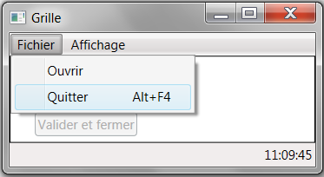
Les commandes
Création d'une commande
<MenuItem Header="Fichier">
<MenuItem Header="Ouvrir" />
<MenuItem Header="Quitter" Command="custom:CustomCommands.Exit"/>
</MenuItem>

Slide 73
Markup Extensions
Introduction
Les extensions de balisage sont des espaces réservés dynamiques pour les valeurs d'attribut en XAML. Ils sont entourés d'accolades. On en retrouve natifs en WPF
Binding
Permet de lier les valeurs de deux propriétés ensemble
StaticResource
Recherche unique de l'entrée de la ressource
DynamicResource
Mise à jour automatique de l'entrée de la ressource
TemplateBinding
Lie la propriété d'un control template à une dependency property du controle
x:Static
Liaison avec une propriété statique
x:Null
Return null

Slide 74
Markup Extensions
Binding
Binding Permet de lier les valeurs de deux propriétés ensemble
<TextBox x:Name="textBox" Width="100" Canvas.Left="62" Canvas.Top="14"/>
<Label Content="{Binding Text, ElementName=textBox}" Canvas.Top="51" Width="100" Canvas.Left="62"/>
Le texte associé au label sera mis à jour sur base de la propriété Text de l'élément dont le nom est textBox x:Name="textBox"

Slide 75
Markup Extensions
x:Static
x:Static Liaison avec une propriété statique
public static class ApplicationInfo {
public static string Title { get; set; }
static ApplicationInfo()
{
Title = "Gestion de stock";
}
}
<Window xmlns:custom="clr-namespace:WpfApplication2"
Title="{x:Static custom:ApplicationInfo.Title}" >

Slide 76
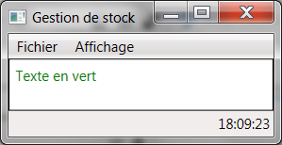
Markup Extensions
StaticResource
StaticResource Recherche unique de l'entrée de la ressource
<Window.Resources>
<SolidColorBrush x:Key="TextColor" Color="Green"></SolidColorBrush>
</Window.Resources>
<Canvas Background="White">
<Label Content="Texte en vert" Foreground="{StaticResource TextColor}"></Label>
</Canvas>

Slide 77
Les styles et Templates
Les styles
Les feuilles de style WPF rejoignent dans leur principe les feuilles de styles CSS de l'HTML en programmation WEB. Nous allons voir comment créer, mettre à jour et interagir sur les styles personnalisés. L'utilisation des styles offre les avantages suivants
Supprimer les redondances dans le code.
Gérer les apparences d'un ensemble de contrôles à partir d'un point centrale.
Donner les possibilités de changer les styles durant l'exécution du programme, en fonction du contenu ou d el'interaction avec l'utilisateur, et ce grace aux déclencheurs.

Slide 78
Les styles et Templates
Les styles
Dans l'extension StaticResource, nous avons aborder la possibilité de placer l'équivalent d'un style dans un conteneur de ressources
<Window.Resources>
<SolidColorBrush x:Key="TextColor" Color="Green"></SolidColorBrush>
</Window.Resources>
<Canvas Background="White">
<Label Content="Texte en vert" Foreground="{StaticResource TextColor}"></Label>
</Canvas>
Si cette solution sépare déjà l'objet de son aspect, il ne le fait que pour la couleur associée au texte alors que le texte pourrait avoir d'autres caractéristiques. Le regroupement de ces caractéristiques se fait grace aux styles

Slide 79
Les styles et Templates
Les styles
Prenons le cas d'un style que l'on désire appliquer à un bouton au niveau de sa couleur de fond, la couleur du texte...
<Window.Resources>
<Style x:Key="StyleButton" TargetType="Button">
<Setter Property="Background" Value="LightGray" />
<Setter Property="Foreground" Value="Blue"/>
<Setter Property="FontStyle" Value="Italic" />
<Setter Property="Padding" Value="8,4" />
<Setter Property="Margin" Value="4" />
</Style>
</Window.Resources>
Deux syntaxes identiques: TargetType="{x:Type Button}" et TargetType="Button"

Slide 80
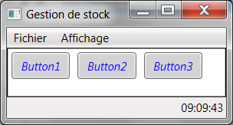
Les styles et Templates
Les styles
<StackPanel Orientation="Horizontal" VerticalAlignment="Top">
<Button Style="{StaticResource StyleButton}">Button1</Button>
<Button Style="{StaticResource StyleButton}">Button2</Button>
<Button Style="{StaticResource StyleButton}">Button3</Button>
</StackPanel>

Slide 81
Les styles et Templates
Les styles
Nous pouvons appliquer un style pour tous les boutons sans nécessairement faire référence au style
<Window.Resources>
<Style TargetType="Button">
<Setter Property="Background" Value="LightGray" />
<Setter Property="Foreground" Value="Blue"/>
<Setter Property="FontStyle" Value="Italic" />
<Setter Property="Padding" Value="8,4" />
<Setter Property="Margin" Value="4" />
</Style>
</Window.Resources>

Slide 82
Les styles et Templates
Les styles
<StackPanel Orientation="Horizontal" VerticalAlignment="Top">
<Button >Button1</Button>
<Button >Button2</Button>
<Button >Button3</Button>
</StackPanel>

Slide 83
Les styles et Templates
Les styles et les héritages
Imaginons que l'on souhaite reprendre le style du bouton créé précédement mais vouloir uniquement changer la couleur du texte en conservant les valeurs des autres propriétés
<Window.Resources>
<Style x:Key="OrgStyleButton" TargetType="{x:Type Button}">
<Setter Property="Background" Value="LightGray" />
<Setter Property="Foreground" Value="Blue"/>
<Setter Property="FontStyle" Value="Italic" />
<Setter Property="Padding" Value="8,4" />
<Setter Property="Margin" Value="4" />
</Style>
<Style x:Key="StyleButton1" BasedOn="{StaticResource OrgStyleButton}" TargetType="{x:Type Button}">
<Setter Property="FontSize" Value="20"/>
</Style>
</Window.Resources>

Slide 84
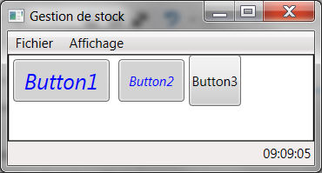
Les styles et Templates
Les styles et les héritages
<StackPanel Orientation="Horizontal" VerticalAlignment="Top">
<Button Style="{StaticResource StyleButton1}">Button1</Button>
<Button Style="{StaticResource OrgStyleButton}">Button2</Button>
<Button>Button3</Button>
</StackPanel>

Slide 85
Les styles et Templates
Les styles et les triggers
Les déclencheurs permettent de définir une condition autorisant les "setters" à être appliqués. WPF propose trois principaux déclencheurs
Les PropertyTriggers. Une propriété spécifique du contrôle propriétaire est surveillée et lorsque cette propriété a une valeur qui correspond à la valeur spécifiée, les propriétés peuvent changer
Les DataTriggers. Une propriété spécifique d'un contrôle est surveillée et lorsque cette propriété a une valeur qui correspond à la valeur spécifiée, les propriétés peuvent changer
Les EventTriggers. Utilisé surtout en liaison avec les animations. Ne sera pas abordé dans le cadre de ce cours

Slide 86
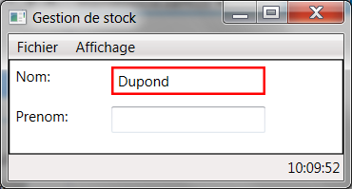
Les styles et Templates
PropertyTrigger <Trigger>
<Style TargetType="{x:Type TextBox}">
<Style.Triggers>
<Trigger Property="IsFocused" Value="True">
<Setter Property="BorderBrush" Value="Red"/>
<Setter Property="BorderThickness" Value="2"/>
</Trigger>
</Style.Triggers>
</Style>

Slide 87
Les styles et Templates
DataTrigger
Imaginons une option checkable d'un menu permettant de placer un formulaire en mode lecture seule ou lecture/écrtiture
<Style TargetType="{x:Type TextBox}">
<Style.Triggers>
<DataTrigger Binding="{Binding Path=IsChecked, ElementName=Protect}" Value="True">
<Setter Property="IsEnabled" Value="False"/>
</DataTrigger>
</Style.Triggers>
</Style>
<MenuItem Header="Affichage">
<MenuItem x:Name="Protect" IsCheckable="True" IsChecked="True" Header="Lecture seule"></MenuItem>
</MenuItem>

Slide 88
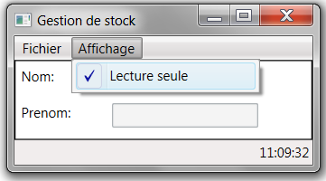
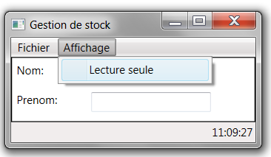
Les styles et Templates
DataTrigger

Slide 89
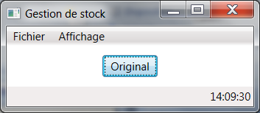
Les styles et Templates
Control Templates
Les modèles de contrôle permettent de modifier complètement l'apparence d'un contrôle existant tout en conservant son comportement. Vous retrouverez à l'adresse suivante de nombreux exemples:
http://msdn.microsoft.com/en-us/library/aa970773.aspx
Pour bien comprendre la mise en place de ces modèles, il est important de bien saisir la notion d'arbre visuel et d'arbre logique.
Prenons notre application suivante et analysons l'arbre logique et l'arbre visuel

Slide 90
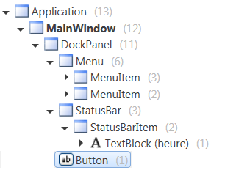
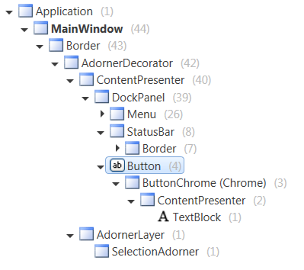
Les styles et Templates
Control Templates
Arbre logique
Arbre visuel

Slide 91
Les styles et Templates
Control Templates
Arbre logique
L'arbre logique met en évidence la hiérarchie XAML (parents/enfants) des différents contrôles. Cet arbre ne mettra pas en évidence les caractéristiques visuelles de chaque contrôle, par exemple que le bouton a un bord, du texte...
Arbre visuel
L'arbre visuel d'un contrôle représente donc l'ensemble des éléments qui constituent son apparence. Cette hérarchie d'un contrôle sera importante pour que l'on puisse gérer son interface graphique personnalisée

Slide 92
Les styles et Templates
Control Templates
<ControlTemplate x:Key="ButtonStyle" TargetType="{x:Type Button}">
<Grid Width="60" Height="60">
<Ellipse Fill="{TemplateBinding Background}"
Stroke="{TemplateBinding BorderBrush}" />
<ContentPresenter HorizontalAlignment="Center"
VerticalAlignment="Center"
Content="{TemplateBinding Content}"/>
</Grid>
</ControlTemplate>
<Button Background="LightBlue" Template="{StaticResource ButtonStyle}" Margin="10" Content="Original" Width="60"/>
TemplateBinding Background TemplateBinding permet de définir un propriété du contrôle que l'on utilisera dans le modèle pour par exemple dans notre cas assigner la valeur au remplissage de l'ellipse.

Slide 93
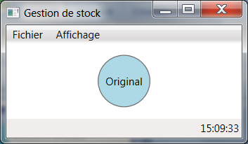
Les styles et Templates
Control Templates
Le modèle de contrôle mis en place présente les caractéristiques graphiques d'un bouton mais si l'on clique dessus, il n'aura pas l'animation permettant de donner l'impression que le bouton s'enfonce. Pour ce faire, il faut mettre en place un déclencheur <ControlTemplate.Triggers>

Slide 94
Les styles et Templates
Control Templates
<ControlTemplate x:Key="ButtonStyle" TargetType="{x:Type Button}">
<Grid Width="{TemplateBinding Width}" Height="{TemplateBinding Width}">
<Ellipse x:Name="ellipse" Fill="{TemplateBinding Background}"
Stroke="Black"
StrokeThickness="1"/>
<ContentPresenter HorizontalAlignment="Center"
VerticalAlignment="Center"
Content="{TemplateBinding Content}"/>
</Grid>
<ControlTemplate.Triggers>
<Trigger Property="Button.IsPressed" Value="True">
<Setter TargetName="ellipse" Property="StrokeThickness" Value="2" />
</Trigger>
</ControlTemplate.Triggers>
</ControlTemplate>

Slide 95
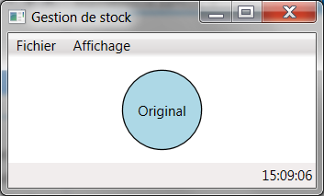
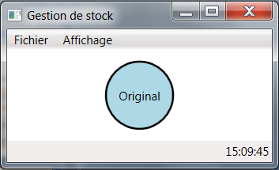
Les styles et Templates
Control Templates
Bouton relaché
Bouton enfoncé

Slide 96
Les liaisons avec les données
DataContext
Chaque contrôle WPF dérivé de FrameworkElement a une propriété DataContext. Cette propriété permet de founir l'objet de données qui sera visualisé.
Si cette propriété n'est pas définie, c'est sa valeur par défaut qui sera choisie.
La propriété DatContext se propage au niveau des enfants qui hérire donc de l'objet défini au niveau d'un conteneur parent. Il ne sera donc pas nécessaire de définir DataContext pour tous les contrôles s'ils sont les enfants d'un conteneur où l'on a défini cette propriété
DataContext peut être lié à des données prevenant d'un fichier XML, de données fournies par un webservice, un dataset, une base de données ADO, EntityFramework

Slide 97
Les liaisons avec les données
DataBinding
Source fait référence à la source de la liaison de données. Par défaut, la source est le DataContext de l'élément, qui peut être hérité d'un élément parent, comme expliqué dans la section précédente. Si vous affectez une valeur non nulle à cette propriété, alors l'opération de liaison de données traitera cette valeur comme l'emplacement où les données sont récupérées et mises à jour ;
Path utilisé pour indiquer quelle propriété de l'objet source est utilisée pour récupérer et mettre à jour la valeur liée.
ElementName Cette propriété permet de spécifier le nom d'un élément à utiliser comme source de données. Cela peut être utile pour lier une propriété d'un élément à une propriété d'un autre élément.
Converter On affectera à cette propriété une instance d'une classe qui implémente l'interface Iconverter pour intercepter tous les transferts de données de la source vers la cible de la liaison, ou le contraire. Les convertisseurs permettront de convertir les données pour qu'elles soient compatibles entre la source et la cible

Slide 98
Les liaisons avec les données
DataBinding - Objet
public class Client
{
public string Nom { get; set; }
public string Prenom { get; set; }
public string Adresse { get; set; }
}
public MainWindow()
{
Client1=new Client { Nom = "Dupond", Prenom = "Eric", Adresse = "Tournai" };
InitializeComponent();
}
Dans le conteneur Window, nous définissons la propriété DataContext
DataContext="{Binding RelativeSource={RelativeSource Self}}" Le DataContext est la classe MainWindow dans laquelle on peut accéder aux propriétés

Slide 99
Les liaisons avec les données
DataBinding - Objet
<StackPanel Orientation="Vertical">
<StackPanel Orientation="Horizontal">
<Label MinWidth="80" Content="Nom:"/>
<TextBox Margin="5" Width="200" Height="20" Text="{Binding Path=Nom}"/>
</StackPanel>
<StackPanel Orientation="Horizontal">
<Label MinWidth="80" Content="Prenom:"/>
<TextBox Margin="5" Width="200" Height="20" Text="{Binding Path=Prenom}"/>
</StackPanel>
</StackPanel>

Slide 100
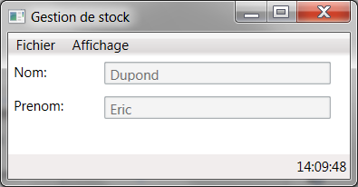
Les liaisons avec les données
DataBinding - Object
Client1=new Client { Nom = "Dupond", Prenom = "Eric", Adresse = "Tournai" };

Slide 101
Les liaisons avec les données
DataBinding - Collection
Reprenons notre classe Client et créons une liste de clients
public List<Client> MesClients { get; set; }
public MainWindow()
{
MesClients = new List<Client>();
MesClients.Add(new Client { Nom = "Dupond", Prenom = "Eric", Adresse = "Tournai" });
MesClients.Add(new Client { Nom = "Dubard", Prenom = "Jean", Adresse = "Tournai" });
MesClients.Add(new Client { Nom = "Dudule", Prenom = "Toto", Adresse = "Antoing" });
InitializeComponent();
}

Slide 102
Les liaisons avec les données
DataBinding - Collection
Reprenons notre classe Client et créons une liste de clients
<StackPanel Orientation="Vertical">
<StackPanel Orientation="Horizontal">
<Label MinWidth="80" Content="Nom:"/>
<TextBox Margin="5" Width="200" Height="20" Text="{Binding Path=MesClients/Nom}"/>
</StackPanel>
<StackPanel Orientation="Horizontal">
<Label MinWidth="80" Content="Prenom:"/>
<TextBox Margin="5" Width="200" Height="20" Text="{Binding Path=MesClients/Prenom}"/>
</StackPanel>
</StackPanel>
"{Binding Path=MesClients/Prenom}" prend la propriété Prenom de l'item courant de la collection MesClients du DataContext

Slide 103
Les liaisons avec les données
DataBinding - DataSet - Combobox
public DataSet MyDS {get; set;}
public MainWindow() {
string MyConString = @"Data Source=EMMANUEL-PC\SQLEXPRESS;Initial Catalog=Students;Integrated Security=True";
MyConnect = new SqlConnection(MyConString);
MyCmd = new SqlCommand("select * from students",MyConnect);
MyConnect.Open();
SqlDataReader MyRd=MyCmd.ExecuteReader();
MyDS=new DataSet();
DataTable myTable = new DataTable();
myTable.Load(MyRd);
MyDS.Tables.Add(myTable);
MyConnect.Close();
InitializeComponent();
ClientListe.DataContext = MyDS.Tables[0]; }

Slide 104
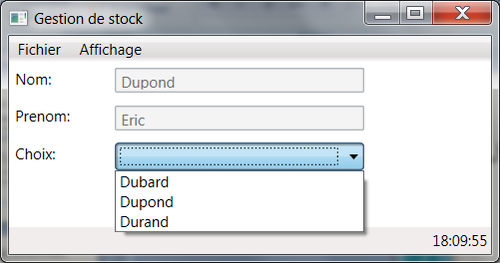
Les liaisons avec les données
DataBinding - DataSet - Combobox
<StackPanel Orientation="Horizontal">
<Label MinWidth="80" Content="Choix:"/>
<ComboBox Margin="5" Width="200" Name="ClientListe" ItemsSource="{Binding}" DisplayMemberPath="Nom"/>
</StackPanel>

Slide 105
Les liaisons avec les données
DataBinding - DataSet - Combobox
<ComboBox Margin="5" Width="200" Name="ClientListe" ItemsSource="{Binding}" DisplayMemberPath="Nom"/>
Pour l'affichage des données, notamment dans notre liste, plusieurs questions vont se poser:
1- Si DisplayMemberPath n'est pas utilisé, ce sera la méthode Tostring de l'objet qui sera employée. Mais tous les objets ne possèdent pas une méthode ToString et il est parfois souhaitable par exemple dans la combo, de concaténer le nom et el prénom. (possible dans la requête mais pas pratique). Il existe à ce niveau des modèles de données
2- Si on veut à partir d'une collection gérer au niveau de l'affichage le tri, le regroupement et le filtrage, nous pouvons aussi agir au niveau des requêtes mais nous pouvons agir au niveau d'une CollectionView
3- Pouvoir se déplacer dans les enregistrements peut être géré de façon software. Nous verrons que la CollectionView permet le tracking.

Slide 106
Les liaisons avec les données
DataTemplate
Les modèles de données ont un concept similaire aux modèles de contrôles. Ils permettent de remplacer l'apparence des items de données dans des contrôles tels que ListBox, ComboBox ou ListView qui sont par défaut limités à une TextBox
<ComboBox Margin="5" Width="200" Name="ClientListe" ItemsSource="{Binding}">
<ComboBox.ItemTemplate>
<DataTemplate>
<StackPanel Orientation="Horizontal">
<TextBlock Margin="0,0,10,0" Text="{Binding Nom}" FontWeight="Bold"/>
<TextBlock Text="{Binding Prenom }" />
</StackPanel>
</DataTemplate>
</ComboBox.ItemTemplate>
</ComboBox>

Slide 107
Les liaisons avec les données
DataTemplate
Le DataTemplate peut aussi être mis dans les ressources de la façon suivante
<Window.Resources>
<DataTemplate x:Key="ComboItem">
<StackPanel Orientation="Horizontal">
<TextBlock Margin="0,0,10,0" Text="{Binding Nom}" FontWeight="Bold"/>
<TextBlock Text="{Binding Prenom }" />
</StackPanel>
</DataTemplate>
</Window.Resources>
<StackPanel Orientation="Horizontal">
<Label MinWidth="80" Content="Choix:"/>
<ComboBox Margin="5" Width="200" Name="ClientListe" ItemTemplate="{StaticResource ComboItem}" ItemsSource="{Binding}"/>
</StackPanel>

Slide 108
Les liaisons avec les données
DataTemplate - déclencheur
Reprenons notre exemple précédent avec la combobox et essayons en fonction d'un critère de données, de faire apparaître le nom en rouge.
Nous mettrons an place, dans le DataTemplate, un trigger
<DataTemplate x:Key="ComboItem">
<StackPanel Orientation="Horizontal">
<TextBlock MinWidth="50" x:Name="Nom" Margin="0,0,10,0" Text="{Binding Nom}" FontWeight="Bold"/>
<TextBlock Text="{Binding Prenom }" />
</StackPanel>
<DataTemplate.Triggers>
<DataTrigger Binding="{Binding Doubleur}" Value="True">
<Setter TargetName="Nom" Property="Foreground" Value="Red"/>
</DataTrigger>
</DataTemplate.Triggers>
</DataTemplate>

Slide 109
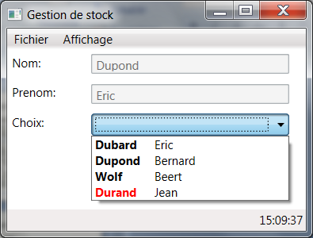
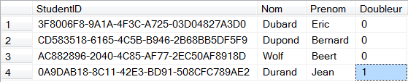
Les liaisons avec les données
DataTemplate - déclencheur

Slide 110
Les liaisons avec les données
DataTemplate - Sélecteur
Les déclencheurs permettent de travailler sur les propriétés mais ne permettent pas de changer la structure graphique. Exemple: nous désirons ajouter une information en vis à vis de l'item repris en rouge dans la combo. Pour cet item, il faudra ajouter un contrôle mais pas pour les autres.
Nous allons donc implémenter deux DataTemplate
<DataTemplate x:Key="ComboItem">
<StackPanel Orientation="Horizontal">
<TextBlock MinWidth="50" x:Name="Nom" Margin="0,0,10,0" Text="{Binding Nom}" FontWeight="Bold"/>
<TextBlock Text="{Binding Prenom }" />
</StackPanel>
</DataTemplate>

Slide 111
Les liaisons avec les données
DataTemplate - Sélecteur
<DataTemplate x:Key="ComboItem2">
<DockPanel>
<TextBlock DockPanel.Dock="Left" Width="50" x:Name="Nom" Margin="0,0,10,0" Text="{Binding Nom}" FontWeight="Bold"/>
<TextBlock Text="{Binding Prenom }" />
<TextBlock TextAlignment="Right" DockPanel.Dock="Right" Text="{Binding Echecs}"/>
</DockPanel>
<DataTemplate.Triggers>
<DataTrigger Binding="{Binding Doubleur}" Value="True">
<Setter TargetName="Nom" Property="Foreground" Value="Red"/>
</DataTrigger>
</DataTemplate.Triggers>
</DataTemplate>

Slide 112
Les liaisons avec les données
DataTemplate - Sélecteur
<StackPanel Orientation="Horizontal">
<Label MinWidth="80" Content="Choix:"/>
<ComboBox HorizontalContentAlignment="Stretch" Margin="5" Width="200" Name="ClientListe" ItemTemplateSelector="{StaticResource StudentsSelector}" ItemsSource="{Binding}"/>
</StackPanel>
<Window.Resources>
<custom:StudentsTemplateSelector x:Key="StudentsSelector"/>

Slide 113
Les liaisons avec les données
DataTemplate - Sélecteur
public class StudentsTemplateSelector : DataTemplateSelector
{
public override DataTemplate SelectTemplate(object item, DependencyObject container)
{
var row = (System.Data.DataRowView)item;
var window=Application.Current.MainWindow;
if ((bool)row["Doubleur"] == false){
return (DataTemplate)window.FindResource("ComboItem");}
else {
return (DataTemplate)window.FindResource("ComboItem2");}
}
}

Slide 114
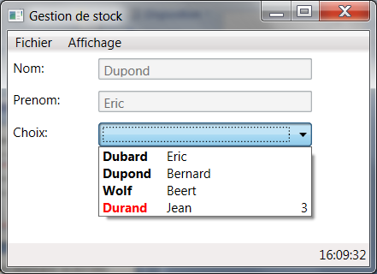
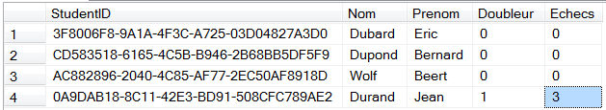
Les liaisons avec les données
DataTemplate - Sélecteur

Slide 115
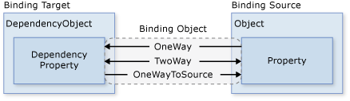
Les liaisons avec les données
Mises à jour
OneWay: les modifications apportées à l'objet source du binding sont répercutées sur l'interface graphique (mais pas l'inverse)
TwoWay: les modifications sont bidirectionnelles
OneWayToSource: une modification sur l'interface modifie la source du binding (mais pas l'inverse)
OneTime: L'initialisation de l'interface utilisateur s'effectue une seule fois

Slide 116
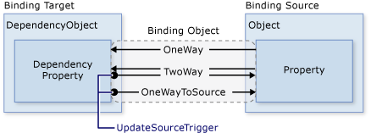
Les liaisons avec les données
Mises à jour - déclencheur
PropertyChanged: la source du binding est mise à jour dès que la cible change (correspond à la valeur par défaut dans la plupart des Dependency Properties)
LostFocus: dès que le contrôle perd son focus, le mise à jour de la source du binding est effectuée
Explicit: une méthode sera appelée pour la mise à jour

Slide 117
Les liaisons avec les données
CollectionView - déplacements
Nous mettons en place une CollectionView sur base de l'accès à la base de données précédente
public DataSet MyDS {get; set;}
public SqlConnection MyConnect;
public SqlCommand MyCmd;
public CollectionView MyView;

Slide 118
Les liaisons avec les données
CollectionView - déplacements
public MainWindow() {
string MyConString = @"Data Source=EMMANUEL-PC\SQLEXPRESS;Initial Catalog=Students;Integrated Security=True";
MyConnect = new SqlConnection(MyConString);
MyCmd = new SqlCommand("select * from students",MyConnect);
MyConnect.Open();
SqlDataReader MyRd=MyCmd.ExecuteReader();
MyDS=new DataSet();
DataTable myTable = new DataTable();
myTable.Load(MyRd);
MyDS.Tables.Add(myTable);
MyConnect.Close();
MyView = (CollectionView)CollectionViewSource.GetDefaultView(MyDS.Tables[0]);
this.DataContext = MyDS.Tables[0]; }

Slide 119
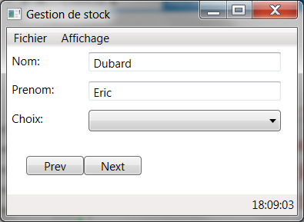
Les liaisons avec les données
CollectionView - déplacements
<StackPanel Margin="20" Orientation="Horizontal" DockPanel.Dock="Bottom">
<Button Width="60" Height="20" Content="Prev" Click="MovePrev"></Button>
<Button Width="60" Height="20" Content="Next" Click="MoveNext"></Button>
</StackPanel>

Slide 120
Les liaisons avec les données
CollectionView - déplacements
private void MoveNext(object sender, RoutedEventArgs e)
{
if (this.MyView.CurrentPosition < this.MyView.Count-1)
this.MyView.MoveCurrentToNext();
}
private void MovePrev(object sender, RoutedEventArgs e)
{
if (this.MyView.CurrentPosition > 0)
this.MyView.MoveCurrentToPrevious();
}

Slide 121
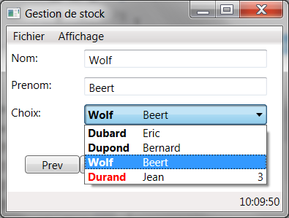
Les liaisons avec les données
CollectionView - déplacements
S'il est possible de se déplacer de la sorte dans une collection, il sera aussi possible de lier l'item courant à un choix d'item dans une listebox, une combo, une grille
<ComboBox IsSynchronizedWithCurrentItem="True" HorizontalContentAlignment="Stretch" Margin="5" Width="200" Name="ClientListe" ItemTemplateSelector="{StaticResource StudentsSelector}" ItemsSource="{Binding}"/>

Slide 122
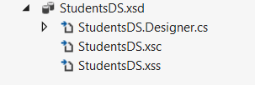
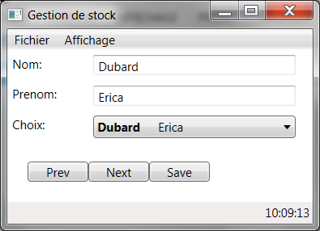
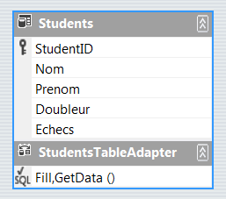
Les liaisons avec les données
CollectionView - Mise à jour de la database
Dans notre exemple, le dataset est mis à jour. Il faut maintenant mettre à jour notre base de données. Nous utiliserons pour ce faire une TableAdapter

Slide 123
Les liaisons avec les données
CollectionView - Mise à jour de la database
public StudentsDS MyDS {get; set;}
public StudentsDSTableAdapters.StudentsTableAdapter StudentTA;
public MainWindow()
{
MyDS = new StudentsDS();
StudentTA = new StudentsDSTableAdapters.StudentsTableAdapter();
StudentTA.Fill(MyDS.Students);
MyView = (CollectionView)CollectionViewSource.GetDefaultView(MyDS.Tables[0]);
<Button Width="60" Height="20" Content="Save" Click="Save"></Button>
private void Save(object sender, RoutedEventArgs e) {
if (this.MyDS.HasChanges()) {
StudentTA.Update(MyDS); } }

Slide 124
Les liaisons avec les données
Validation des données
La validation des données s'applique aux liaisons TwoWay et OneWayToSOurce. Elle survient lorsque q'une donnée est transférée à la source du binding (avant que le convertisseur ne soit appelé - notion abordée ultérieurement).
Le modèle de liaison de données WPF permet d'associer des ValidationRules à l'objet Binding. Un objet ValidationRule détermine si la valeur d'une propriété est valide. WPF propose deux types d'objets natifs que sont
ExceptionValidationRule. Cette règle permet la surveillance de toute exception qui pourrait être générée durant la mise à jour de la propriété source
DataErrorValidationRule. Cette règle permet la surveillance d'erreurs qui pourraient être levée par tout objet héritant de l'interface IDataErrorInfo.
Erreurs Personnalisées. Une manière simple d'implémenter une règle personnalisée est de créer une classe héritant de la classe de base ValidationRule en surchargeant la méthode Validate

Slide 125
Les liaisons avec les données
Validation des données
Reprenons notre exemple précédent et forçons l'utilisateur à introduire une valeur dans le champ Nom.
class FieldNeededRule : ValidationRule
{
public override ValidationResult Validate(object value, CultureInfo cultureInfo)
{
if (value.ToString().Length==0)
return new ValidationResult(false, "Champ obligatoire");
else
return ValidationResult.ValidResult;
}
}
La propriété source n'est pas mise à jour si la TextBox est vide mais nous souhaitons pouvoir afficher un message en cas d'erreur

Slide 126
Les liaisons avec les données
Validation des données - affichage erreur
Nous pouvon agir par exemple sur le contenu de l'infobulle définie par un trigger
<Style TargetType="{x:Type TextBox}">
<Style.Triggers>
<Trigger Property="Validation.HasError" Value="true">
<Setter Property="ToolTip" Value="{Binding RelativeSource={RelativeSource Self},
Path=(Validation.Errors)[0].ErrorContent}"/>
</Trigger>
<DataTrigger Binding="{Binding Path=IsChecked, ElementName=Protect}" Value="True">
<Setter Property="IsEnabled" Value="False"/>
</DataTrigger>
</Style.Triggers>
</Style>

Slide 127

Les liaisons avec les données
Validation des données - affichage erreur

Slide 128
Les liaisons avec les données
Validation des données - affichage erreur
Nous pouvons également utiliser un ControlTemplate que l'on appliquera s'il y a une erreur. Nous utiliserons la propriété Validation.ErrorTemplate
Par défaut, l'ErrorTemplate sera associé à un bord rouge autour du contrôle
<ControlTemplate x:Key="validationTemplate">
<DockPanel>
<Border BorderBrush="Red" BorderThickness="1">
<AdornedElementPlaceholder/>
</Border>
<TextBlock Margin="5,0,0,5" Foreground="Red">Erreur</TextBlock>
</DockPanel>
</ControlTemplate>
<AdornedElementPlaceholder/> représente l'emplacement où se trouve le contrôle en erreur.

Slide 129

Les liaisons avec les données
Validation des données - affichage erreur
<TextBox IsEnabled="True" Margin="5" Width="200" Height="20" Validation.ErrorTemplate="{StaticResource validationTemplate}">

Slide 130

Les liaisons avec les données
Conversion des données
Bien que WPF offre une multitude de conversions entre la source du Binding et les propriétés cibles, il est parfois nécessaire de créer ses propres méthodes de conversion. Nous prendons comme exemple la table Student comprenant la moyenne obtenue et le souhait d'afficher le grade lié à cette côte

Slide 131
Les liaisons avec les données
Conversion des données
<custom:GradientConverter x:Key="GradientConverter" />
public class GradientConverter : IValueConverter
{
public object Convert(object value, Type targetType, object parameter, System.Globalization.CultureInfo culture)
{
string gradient=string.Empty;
double moyenne = double.Parse(value.ToString());
if (moyenne < 60) gradient = "Echec";
if (moyenne >= 60 && moyenne < 70) gradient = "Satisfaction";
if (moyenne >= 70 && moyenne < 80) gradient = "Distinction";
if (moyenne >= 80 && moyenne < 90) gradient = "Grande distinction";
if (moyenne >= 90) gradient = "Plus grande distinction";
return gradient;
}

Slide 132

Les liaisons avec les données
Conversion des données
<StackPanel Margin="5" Orientation="Horizontal">
<Label Padding="0" MinWidth="80" Content="Grade:"></Label>
<TextBlock Padding="0" Text="{Binding Path=Moyenne, Mode=OneWay, Converter={StaticResource GradientConverter}}" ></TextBlock>
</StackPanel>

Slide 133
Les DependencyProperties
Introduction
Dans l'utilisation classique des objets notamment au niveau des interfaces graphiques, chaque propriété nécessite un emplacement mémoire pour le stockage même si dans plus de 90% des cas, les valeurs par défaut associées restent inchangées.
Les depencyproperties permettent de ne stocker que les valeurs modifiées en conservant en stockage unique pour l'ensemble des instances les valeurs par défaut. On pourrait voir une similitude avec les propriétés statiques mais dans notre cas, toute modification en crée une propriété d'instance.
Celà signifie que l'accès à une dependencypropertie réclame une résolution dynamque lors de son accès.

Slide 134

Les DependencyProperties
Résolution de valeur (GetValue())
Comme repris dans l'organigramme de gauche, si aucune valeur locale n'a été définie, la dependencyproerty nivigue dans l'arbre logique jusqu'au moment où la valeur est trouvée

Slide 135

Les DependencyProperties
Résolution de valeur (SetValue())
La méthode SetValue() modifie définie directement la valeur locale
Les dependency properties on leur propre système de notification. On est notifié d’un changement de la Dependency Property en s’y abonnant. Il s’agit du principe utilisé par le Databinding que nous verrons plus tard.
new FrameworkPropertyMetadata( "MyProperty",
OnMyPropertyChanged,
OnCoerceMyProperty ,
OnValidateMyProperty );

Slide 136
Les DependencyProperties
Utilisation des DependencyProperties
Pour créer une DependecyProperty, ajoutez un champ statique de type DependencyProperty à votre classe et appelez la fonction DependencyProperty.Register() pour créer une instance de DependencyProperty.
public class MyStateControl : ButtonBase {
public MyStateControl() : base() { }
public Boolean State {
get { return (Boolean)this.GetValue(StateProperty); }
set { this.SetValue(StateProperty, value); }
}
public static readonly DependencyProperty StateProperty = DependencyProperty.Register( "State", typeof(Boolean), typeof(MyStateControl),new PropertyMetadata(false)); }

Slide 137
Les DependencyProperties
Utilisation des DependencyProperties
Le nom de votre DependencyProperty doit toujours se terminer par “Property”, ce qui est une convention WPF.
public class MyStateControl : ButtonBase {
public MyStateControl() : base() { }
public Boolean State {
get { return (Boolean)this.GetValue(StateProperty); }
set { this.SetValue(StateProperty, value); }
}
public static readonly DependencyProperty StateProperty = DependencyProperty.Register( "State", typeof(Boolean), typeof(MyStateControl),new PropertyMetadata(false)); }

Slide 138
Les DependencyProperties
Utilisation des DependencyProperties
L'accès à la DependencyProperty pourra se réaliser en implémentant une propriété .NET dans laquelle l'assesseur get fera appel à la méthode GetValue() tandis que l'assesseur set fera appel à la méthode SetValue() .
public class MyStateControl : ButtonBase {
public MyStateControl() : base() { }
public Boolean State {
get { return (Boolean)this.GetValue(StateProperty); }
set { this.SetValue(StateProperty, value); }
}
public static readonly DependencyProperty StateProperty = DependencyProperty.Register( "State", typeof(Boolean), typeof(MyStateControl),new PropertyMetadata(false)); }

Slide 139
Encore à faire
Au niveau théorique
Comment ajouter une dependency property
Comment ajouter une attached property
Commuter un style à un autre
La pratique
Ecran de login
gestion des images dans la db
gestion de la registry
gestion des threads et des services windows
gestion des sockets

